Slide 1

Case Digital
São João da Boa Vista
O que motivou o RPPS a dar início à transformação?
Ter mais agilidade nos processos
Otimizar o tempo e o fluxo de informação
Reduzir/economizar papel
Pandemia – isolamento social e manuseio de papéis
Notes:
1

Slide 2
Case Digital
São João da Boa Vista
Como ocorreu o início da transformação?
Processo de busca de sistema/licitação/contratação
Diálogos com equipe
Treinamento da equipe
Notes:
2

Slide 3
Case Digital
São João da Boa Vista
Como ocorreu o início da transformação?
Treinamento e apoio aos conselheiros, aos externos diretamente envolvidos
Todos os setores realizaram a mudança ao mesmo tempo.
Os documentos que recebemos em papel são digitalizados, e internamente a tramitação é 100% de forma eletrônica.
Notes:
3

Slide 4
Case Digital
São João da Boa Vista
Como funciona na prática?
A plataforma eletrônica possibilita criar:
Contatos, modelos de processos e protocolo.
Ferramenta parecida com caixa de entrada de e-mail (destinatários, cópia)
Acompanhar recebimento
Notes:
4

Slide 5
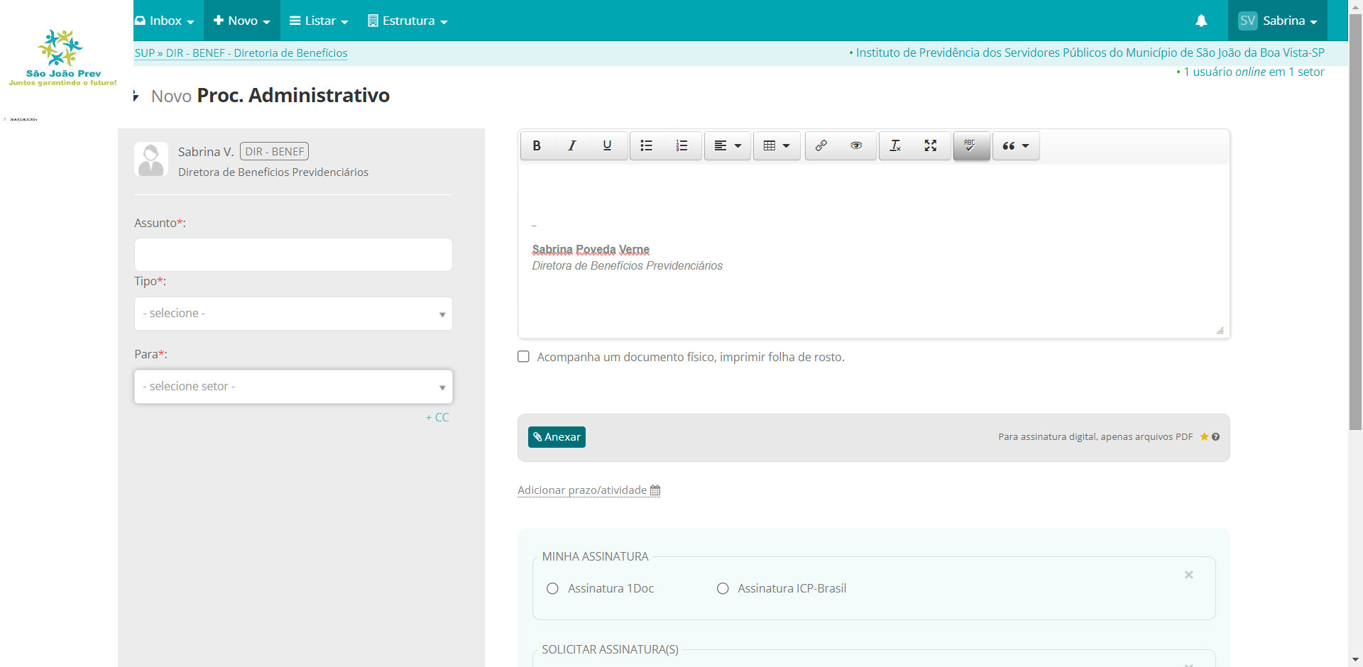
Case Digital
São João da Boa Vista
Como funciona na prática?
Notes:
5

Slide 6
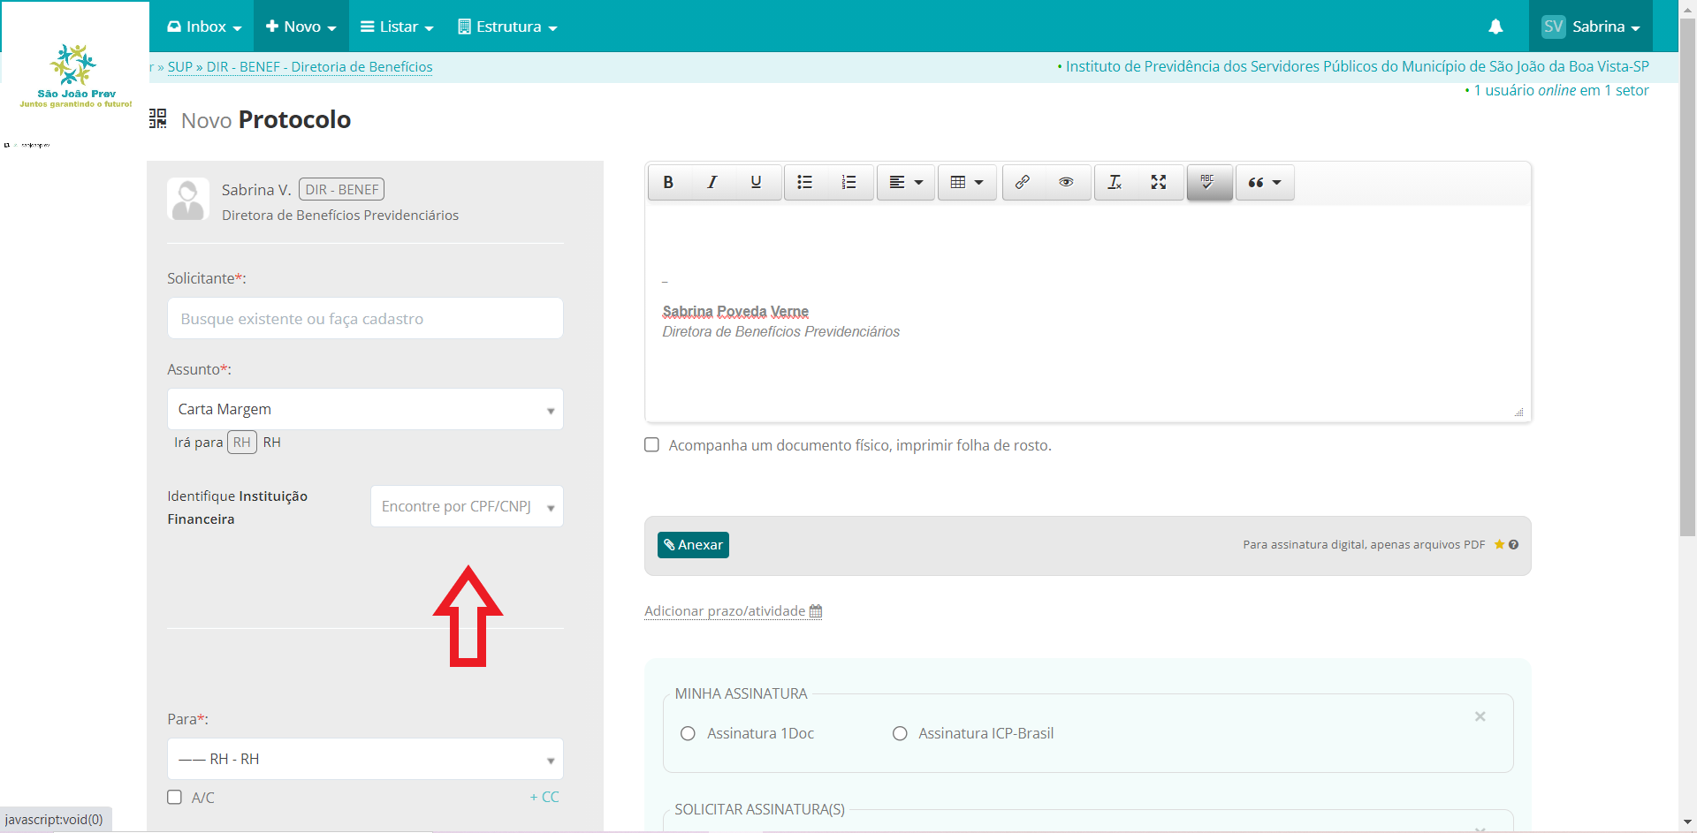
Case Digital
São João da Boa Vista
Como funciona na prática?
Notes:
6

Slide 7
Case Digital
São João da Boa Vista
Conquistas em 2 meses de utilização:
Não são gerados mais documentos físicos para tramitação interna *
Parceiros enviam as demandas via e-mail
1ª reunião Conselho Administrativo
Notes:
7

Slide 8
Case Digital
São João da Boa Vista
Dificuldades:
Resistência ao novo
Reorganização de trabalho e fluxos
Mapeamentos de processos modificados.
Notes:
8

Slide 9
Case Digital
São João da Boa Vista
Desafios:
Disponibilizar a plataforma eletrônica para acesso externo
Modificar alguns processos que iniciam na Prefeitura
Investimento em equipamentos de informática
Difundir a cultura desta transformação digital na municipalidade
Notes:
9

Slide 10
SABRINA POVEDA VERNE
Diretora de Benefícios Previdenciários
beneficios@saojoaoprev.sp.gov.br
Notes:
10

